Slide 1


Механизация строительства

Slide 2
Эффективность использования машин определяется временем, в течение которого машина выполняет работу при номинальных режимах нагрузки. Чем больше это время, тем лучше используется машина и выше качество ее эксплуатации. Оценка качества использования машины производится сравнением фактического времени, отработанного машиной, с расчетной нормой времени, определить которую можно, проведя расчет годового режима работы машины. Важно не только установить факт выполнения или невыполнения расчетного годового режима работы машины, но и наметить мероприятия по улучшению ее использования.

Slide 3
В строительстве различают подготовительные, земляные, дорожные, транспортные, погрузочно-разгрузочные, бетонные, свайные, отделочные, кровельные, санитарно-технические, электромонтажные и др. виды работ. В настоящее время строительные работы выполняются преимущественно с использованием машин, благодаря их высокой производительности по сравнению с работами, выполняемыми вручную. Это приводит к сокращению сроков строительства и снижению связанных с этим затрат. В то же время в строительстве имеются некоторые технологические процессы или отдельные операции, в которых еще сохранился ручной труд, в основном, из-за нецелесообразности их механизации.

Slide 4
Механизация строительства – это замена ручного труда в строительстве машинами и механизмами. Основная цель механизации строительства – повышение производительности труда и освобождение человека от выполнения тяжелых, трудоемких и утомительных операций, снижение стоимости строительства.
Строительные процессы, в которых заняты машины, называют механизированными, а их обеспеченность машинами – механизацией строительства, по отношению к которой строительные машины также называют средствами механизации. Различают полную и частичную механизацию. В первом случае все технологические операции строительного процесса выполняются машинами, а во втором на отдельных операциях используется также ручной труд.

Slide 5
Общие сведения о строительных машинах
Основные понятия и определения
Строительной машиной называют устройство, которое посредством механических движений преобразует размеры, форму, свойства или положение в пространстве строительных материалов, изделий и конструкций.
Состояние функционирования машины, в процессе которого она вырабатывает продукцию, называют производственной эксплуатацией. Она включает выбор типов машин, их расстановку, определение технологических схем комплексной механизации и их реализацию. Выработку (производство) продукции здесь следует понимать в широком смысле, распространяя это понятие также на изменение (преобразование) положения строительных материалов в пространстве. Мероприятия, обеспечивающие поддержание качества машин при их эксплуатации (приемка и сдача машин, их обкатка, монтаж и демонтаж, транспортирование, хранение и консервация, ТОиР, снабжение эксплуатационными материалами и запасными частями, обеспечение безопасной эксплуатации и др.), составляют содержание технической эксплуатации.

Slide 6
Календарную продолжительность эксплуатации машины от ее начала или возобновления после ремонта до наступления предельного состояния называют сроком службы. Подобный показатель, но измеренный либо в часах чистой работы машины, либо в единицах ее продукции до наступления предельного состояния, называют техническим ресурсом.
Параметром машины называют количественную, реже, каче­ственную характеристику какого-либо существенного ее признака. Различают главные, основные и вспомогательные параметры.
Главными называют такие параметры, которые в наибольшей мере определяют технологические возможности машины. Для большинства машин к таким параметрам относят: массу машины, мощность силовой установки или суммарную мощность основных двигателей в электроприводе, производительность и др.

Slide 7
К основным параметрам, включающим также главные, относят такие, которые необходимы для выбора машин в определенных условиях их эксплуатации. Кроме перечисленных, к этим параметрам относятся характеристики проходимости (удельное давление на грунт в рабочих и транспортных режимах и др.), маневренность машины (радиусы разворотов) и другие ходовые свойства (скорость передвижения, предельные углы подъема и др.), усилия на рабочих органах, размеры рабочей зоны, габаритные размеры машины и др.
К вспомогательным относят все остальные параметры, харак­теризующие, например, условия технического обслуживания, ремонта и перебазирования.

Slide 8
Технико-экономические показатели
производительность;
себестоимость работ;
приведенные (полные и удельные) затраты;
время выполнения работ и др.
Производительность (выработка) машин – важный показатель для оценки эффективности их использования. Она является комплексным показателем, т.к. определяется несколькими эксплуатационными показателями (тяговые, скоростные и т.д.). Производительность машин зависит от ряда факторов – как постоянных (конструктивных), так и переменных (вида работ, условий производства, организации работ, квалификации операторов и т.д.).

Slide 9
Производительность машины, комплекта, комплекса машин – это показатель, определяющий количество продукции, которую они производят (разрабатывают, грузят, транспортируют,...) в единицу времени.
Теоретическая (конструкторско-расчетная) производительность П_{к–р} – это максимально возможная производительность, которая находится в прямой зависимости от конструктивных особенностей машины и определяется в конкретных (усредненных) условиях эксплуатации, для которых машина спроектирована, при номинальной ее загрузке и правильной организации работы.

Slide 10
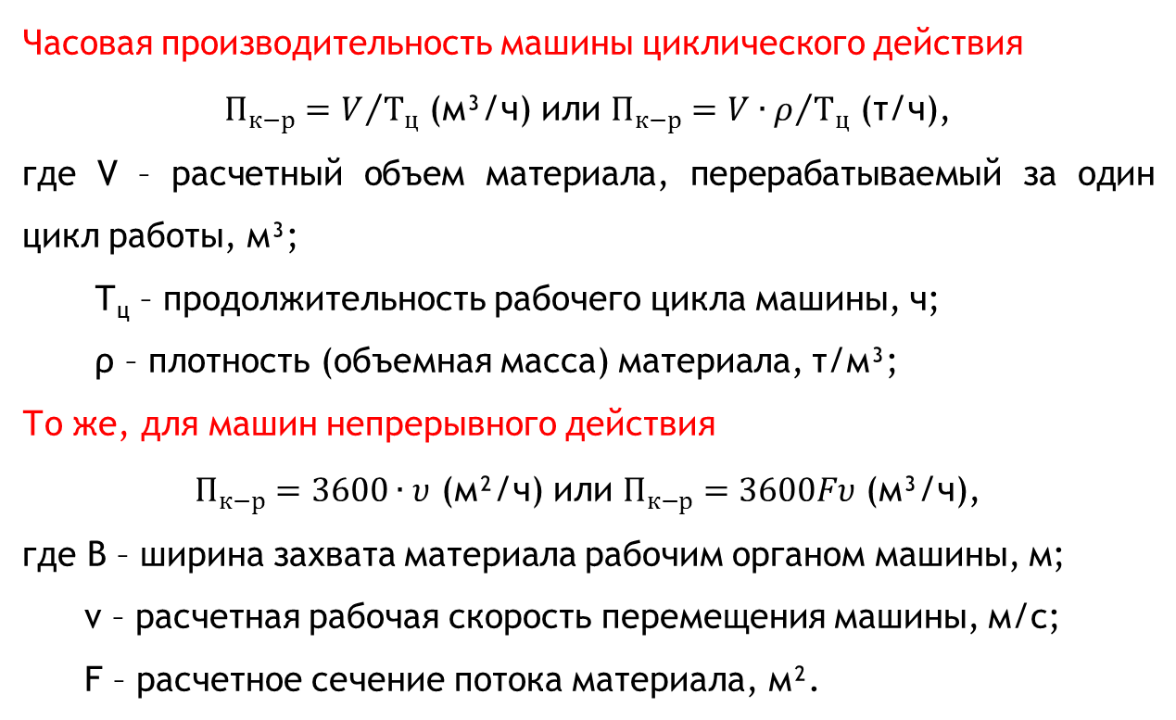
Часовая производительность машины циклического действия
$П_{к−р}=V/{Т_{ц}}$ (м³/ч) или $П_{к−р}=V∙ρ/{Т_{ц}}$ (т/ч),
где V – расчетный объем материала, перерабатываемый за один цикл работы, м³;
Т_{ц} – продолжительность рабочего цикла машины, ч;
ρ – плотность (объемная масса) материала, т/м³;
То же, для машин непрерывного действия
$П_{к−р}=3600∙υ$ (м²/ч) или $П_{к−р}=3600Fυ$ (м³/ч),
где В – ширина захвата материала рабочим органом машины, м;
ν – расчетная рабочая скорость перемещения машины, м/с;
F – расчетное сечение потока материала, м².

Slide 11
Техническая производительность представляет собой максимально возможную производительность с учетом потерь и изменения структуры материала (разрыхление, уплотнение), снижения эффективной мощности и рабочих скоростей при выполнении технологических операций, а также степени использования рабочего оборудования (перекрытие проходов машины, технологические перерывы в работе, коэффициент наполнения емкостей и др.).

Slide 12
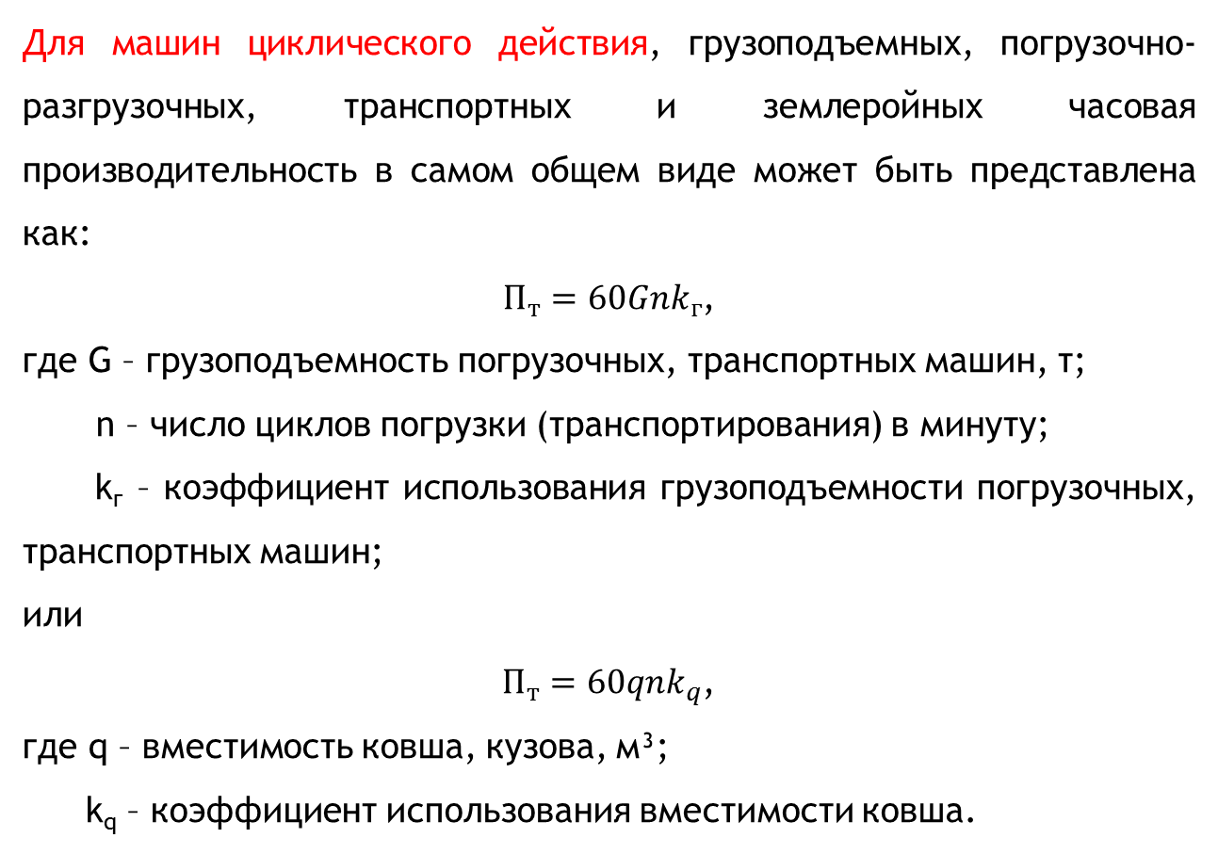
Для машин циклического действия, грузоподъемных, погрузочно-разгрузочных, транспортных и землеройных часовая производительность в самом общем виде может быть представлена как:
$П_{т}=60Gnk_{г}$,
где G – грузоподъемность погрузочных, транспортных машин, т;
n – число циклов погрузки (транспортирования) в минуту;
k_{г} – коэффициент использования грузоподъемности погрузочных, транспортных машин;
или
$П_{т}=60qnk_{q}$,
где q – вместимость ковша, кузова, м³;
k_{q} – коэффициент использования вместимости ковша.

Slide 13
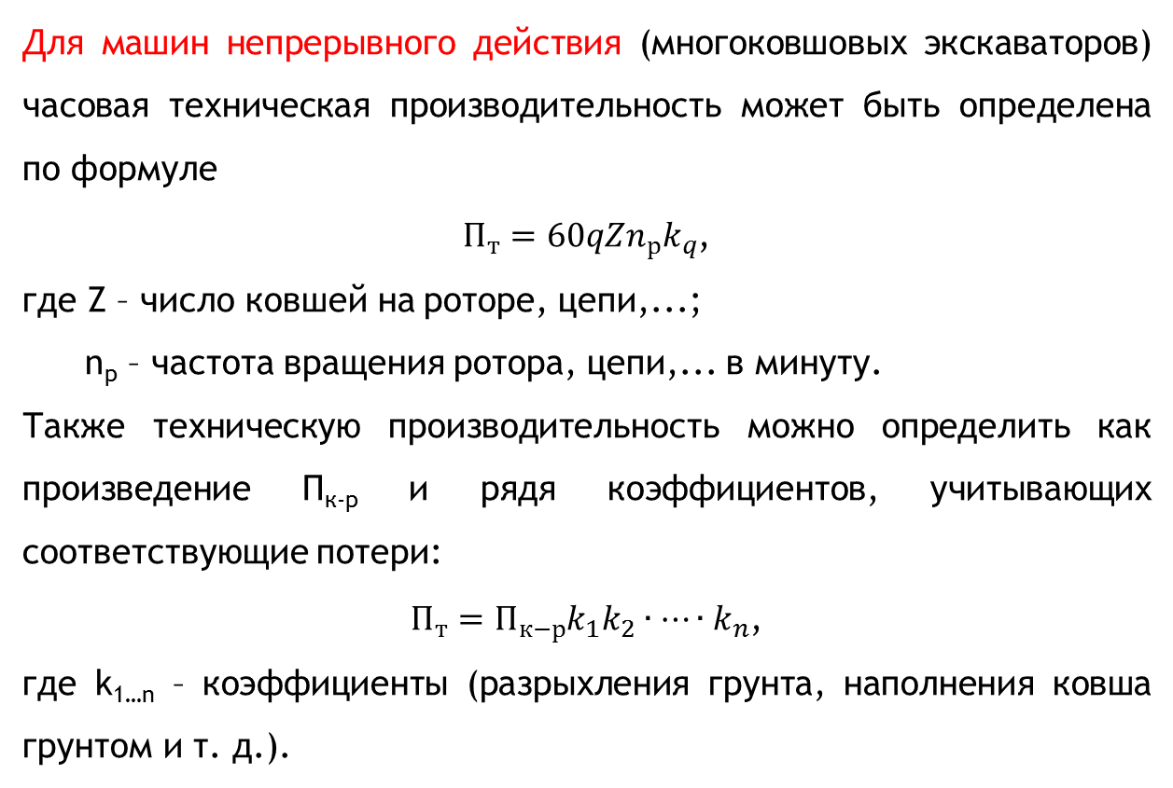
Для машин непрерывного действия (многоковшовых экскаваторов) часовая техническая производительность может быть определена по формуле
$П_{т}=60qZn_{р}k_{q}$,
где Z – число ковшей на роторе, цепи,...;
n_{р} – частота вращения ротора, цепи,... в минуту.
Также техническую производительность можно определить как произведение П_{к-р} и рядя коэффициентов, учитывающих соответствующие потери:
$П_{т}=П_{к−р}k_{1}k_{2}∙…∙k_{n}$,
где k_{1…n} – коэффициенты (разрыхления грунта, наполнения ковша грунтом и т. д.).

Slide 14
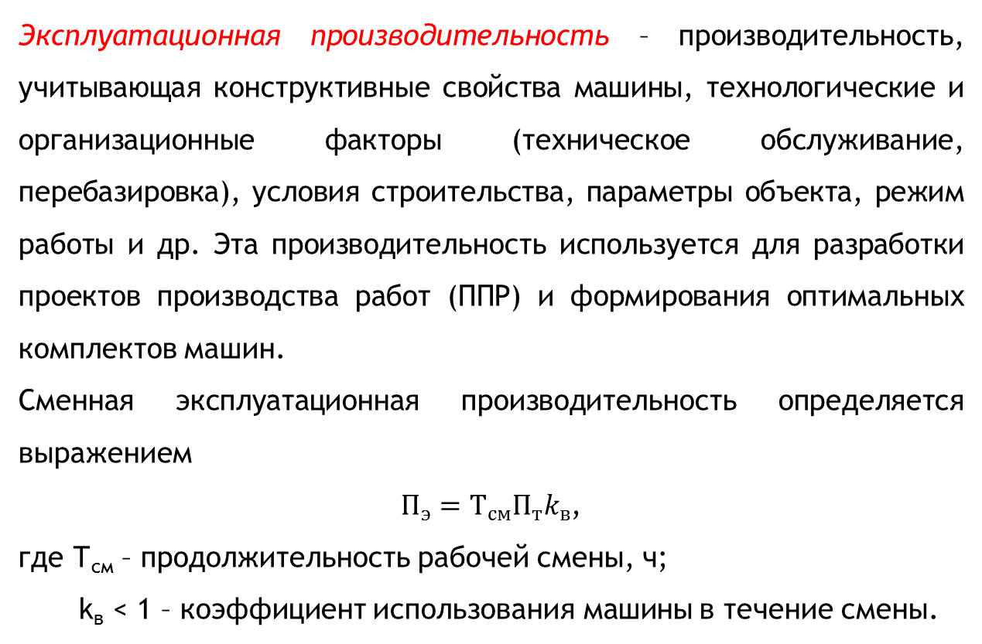
Эксплуатационная производительность – производительность, учитывающая конструктивные свойства машины, технологические и организационные факторы (техническое обслуживание, перебазировка), условия строительства, параметры объекта, режим работы и др. Эта производительность используется для разработки проектов производства работ (ППР) и формирования оптимальных комплектов машин.
Сменная эксплуатационная производительность определяется выражением
$П_{э}=Т_{см}П_{т}k_{в}$,
где Т_{см} – продолжительность рабочей смены, ч;
k_{в} < 1 – коэффициент использования машины в течение смены.

Slide 15
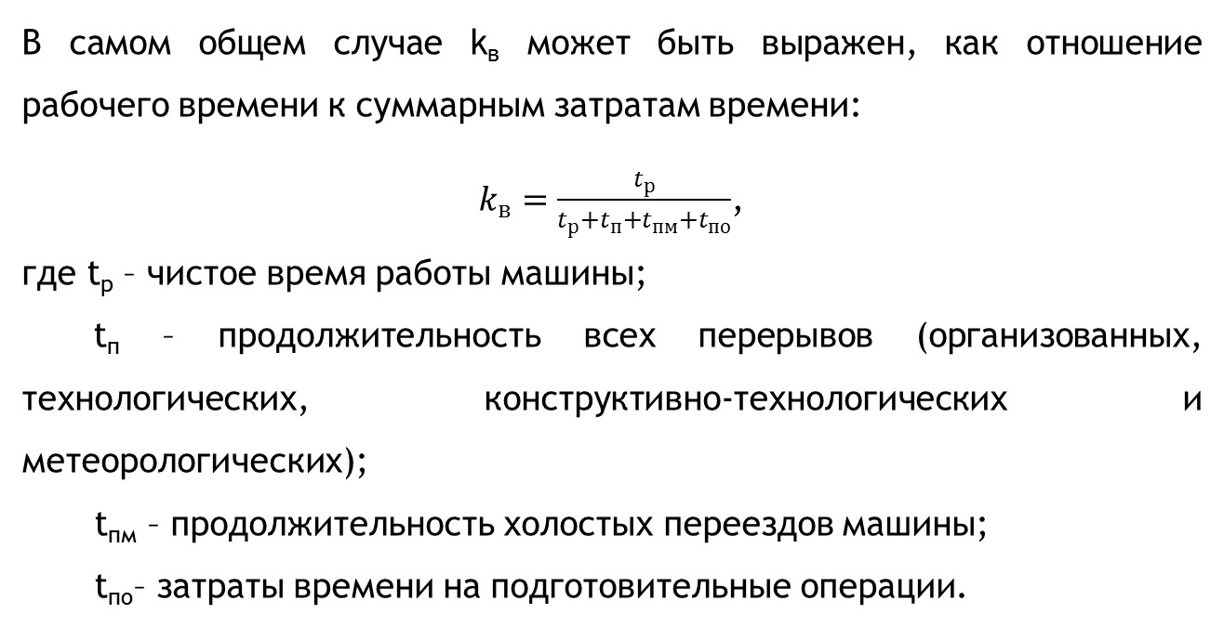
В самом общем случае k_{в} может быть выражен, как отношение рабочего времени к суммарным затратам времени:
$k_{в}=\frac{t_{р}}{t_{р}+t_{п}+t_{пм}+t_{по}}$,
где t_{p} – чистое время работы машины;
t_{п} – продолжительность всех перерывов (организованных, технологических, конструктивно-технологических и метеорологических);
t_{пм} – продолжительность холостых переездов машины;
t_{по}– затраты времени на подготовительные операции.

Slide 16
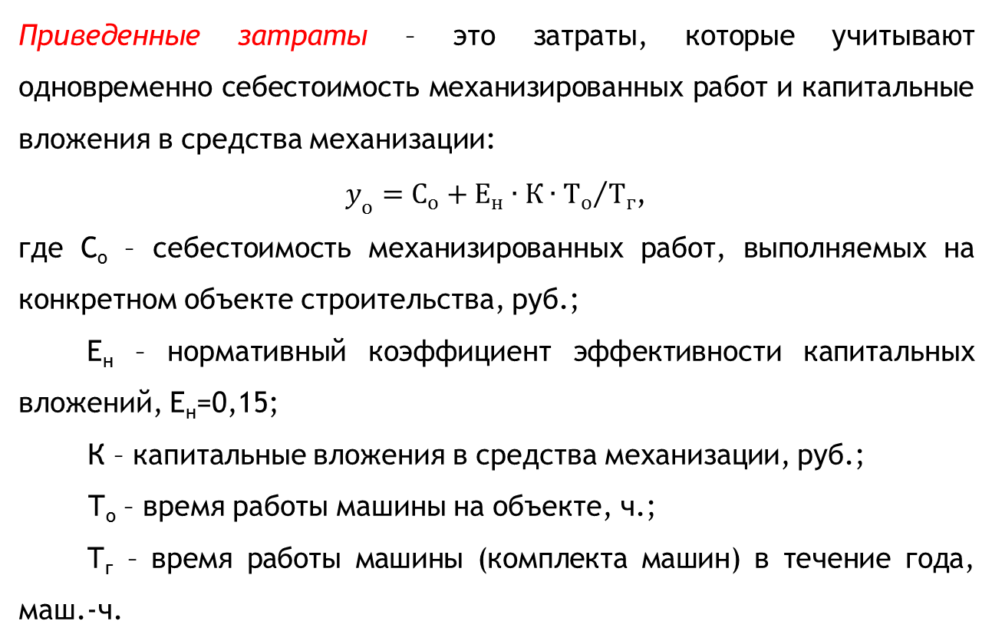
Приведенные затраты – это затраты, которые учитывают одновременно себестоимость механизированных работ и капитальные вложения в средства механизации:
$y_{о}=С_{о}+Е_{н}∙К∙{Т_{о}}/{Т_{г}}$,
где С_{о} – себестоимость механизированных работ, выполняемых на конкретном объекте строительства, руб.;
Е_{н} – нормативный коэффициент эффективности капитальных вложений, Е_{н}=0,15;
К – капитальные вложения в средства механизации, руб.;
Т_{о} – время работы машины на объекте, ч.;
Т_{г} – время работы машины (комплекта машин) в течение года, маш.-ч.

Slide 17
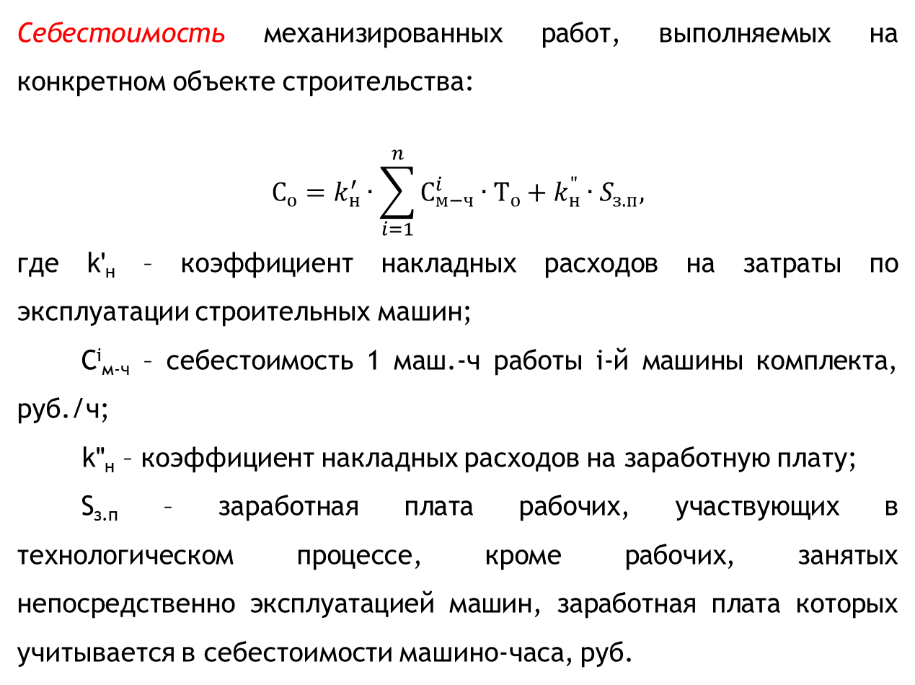
Себестоимость механизированных работ, выполняемых на конкретном объекте строительства:
$$С_{о}=k_{н}^{′}∙\sum_{i=1}^{n}{С_{м−ч}^{i}∙Т_{о}+k_{н}^{"}∙S_{з.п},}$$
где kʹ_{н} – коэффициент накладных расходов на затраты по эксплуатации строительных машин;
С^{i}_{м-ч} – себестоимость 1 маш.-ч работы i-й машины комплекта, руб./ч;
kʺ_{н} – коэффициент накладных расходов на заработную плату;
S_{з.п} – заработная плата рабочих, участвующих в технологическом процессе, кроме рабочих, занятых непосредственно эксплуатацией машин, заработная плата которых учитывается в себестоимости машино-часа, руб.

Slide 18
Основные принципы классификации строительных машин
Укрупненные группы машин по технологическому назначению:
1. транспортирующие машины – тракторы, тягачи, автомобили, прицепы и др.;
2. грузоподъемные машины и механизмы – домкраты, лебедки, подъемники, грузоподъемные краны;
3. машины непрерывного транспорта – конвейеры, элеваторы, пневматический и гидравлический транспорт;
4. погрузо-разгрузочные машины;
5. машины для подготовительных работ – древовалы, корчеватели, кусторезы, рыхлители и др.;
6. машины для земляных работ – бульдозеры, скреперы, грейдеры-элеваторы, автогрейдеры, одноковшовые и многоковшовые экскаваторы, машины для гидромеханизации, для уплотнения грунтовых оснований, для бестраншейной прокладки коммуникаций и проходки тоннелей, оборудование для водоотлива и водопонижения;
7. машины для свайных работ – свайные молоты, вибропогружатели, копры, шпунтовыдергиватели, машины для срезки голов свай и машины для изготовления буронабивных свай;
8. машины и оборудование для добычи и переработки каменных материалов – для буровых работ, дробилки и мельницы, сортировочные, моечные и обогатительные машины;
9. машины и оборудование для приготовления бетонных смесей, растворов, асфальтобетонных смесей и их транспортирования;
10. машины и оборудование для изготовления арматурных изделий для железобетонных конструкций;
11. машины и оборудование для изготовления сборных и монолитных железобетонных конструкций и отделки их поверхностей;
12. машины для постройки стабилизированных оснований, а также асфальтобетонных и цементобетонных покрытий;
13. машины для содержания и ремонта дорог: уборочные и поливомоечные машины, машины для очистки дорог от снега и наледи, ремонтеры;
14. отделочные машины и механизированный инструмент.

Slide 19
По режиму работы (принципу действия) различают машины периодического (цикличного) действия, и машины непрерывного действия, выдающие или транспортирующие продукцию непрерывным потоком.
По степени подвижности машины делятся на переносные, стационарные и передвижные (в том числе в кузове автотранспорта), а также прицепные и полуприцепные к грузовым автомобилям, тракторам, тягачам и самоходные.
По типу силовой установки машины могут иметь электрические двигатели, двигатели внутреннего сгорания или комбинированный привод с использованием электрических, гидравлических и пневматических двигателей.
По количеству двигателей различают одномоторные и многомоторные машины.
По способу передачи движения машины могут иметь трансмиссии: механические, гидравлические (гидропривод), пневматические (пневмопривод), электрические или комбинированные.

Slide 20
По степени универсальности машины подразделяют на универсальные многоцелевого назначения, снабженные различными видами быстросъемных рабочих органов, приспособлений и оборудования для выполнения разнообразных технологических процессов (строительные одноковшовые экскаваторы, погрузчики) и специализированные, имеющие один вид рабочего оборудования и предназначенные для выполнения только одного технологического процесса (дробильные машины, бетононасосы).
По степени автоматизации различают машины с механизированным управлением, с автоматизированным управлением и контролем на базе микропроцессорной техники, с автоматизированным управлением на расстоянии, с автоматическим управлением на базе микропроцессоров и миниЭВМ, строительные манипуляторы и роботы, а также роботизированные машины и комплексы.

Slide 21
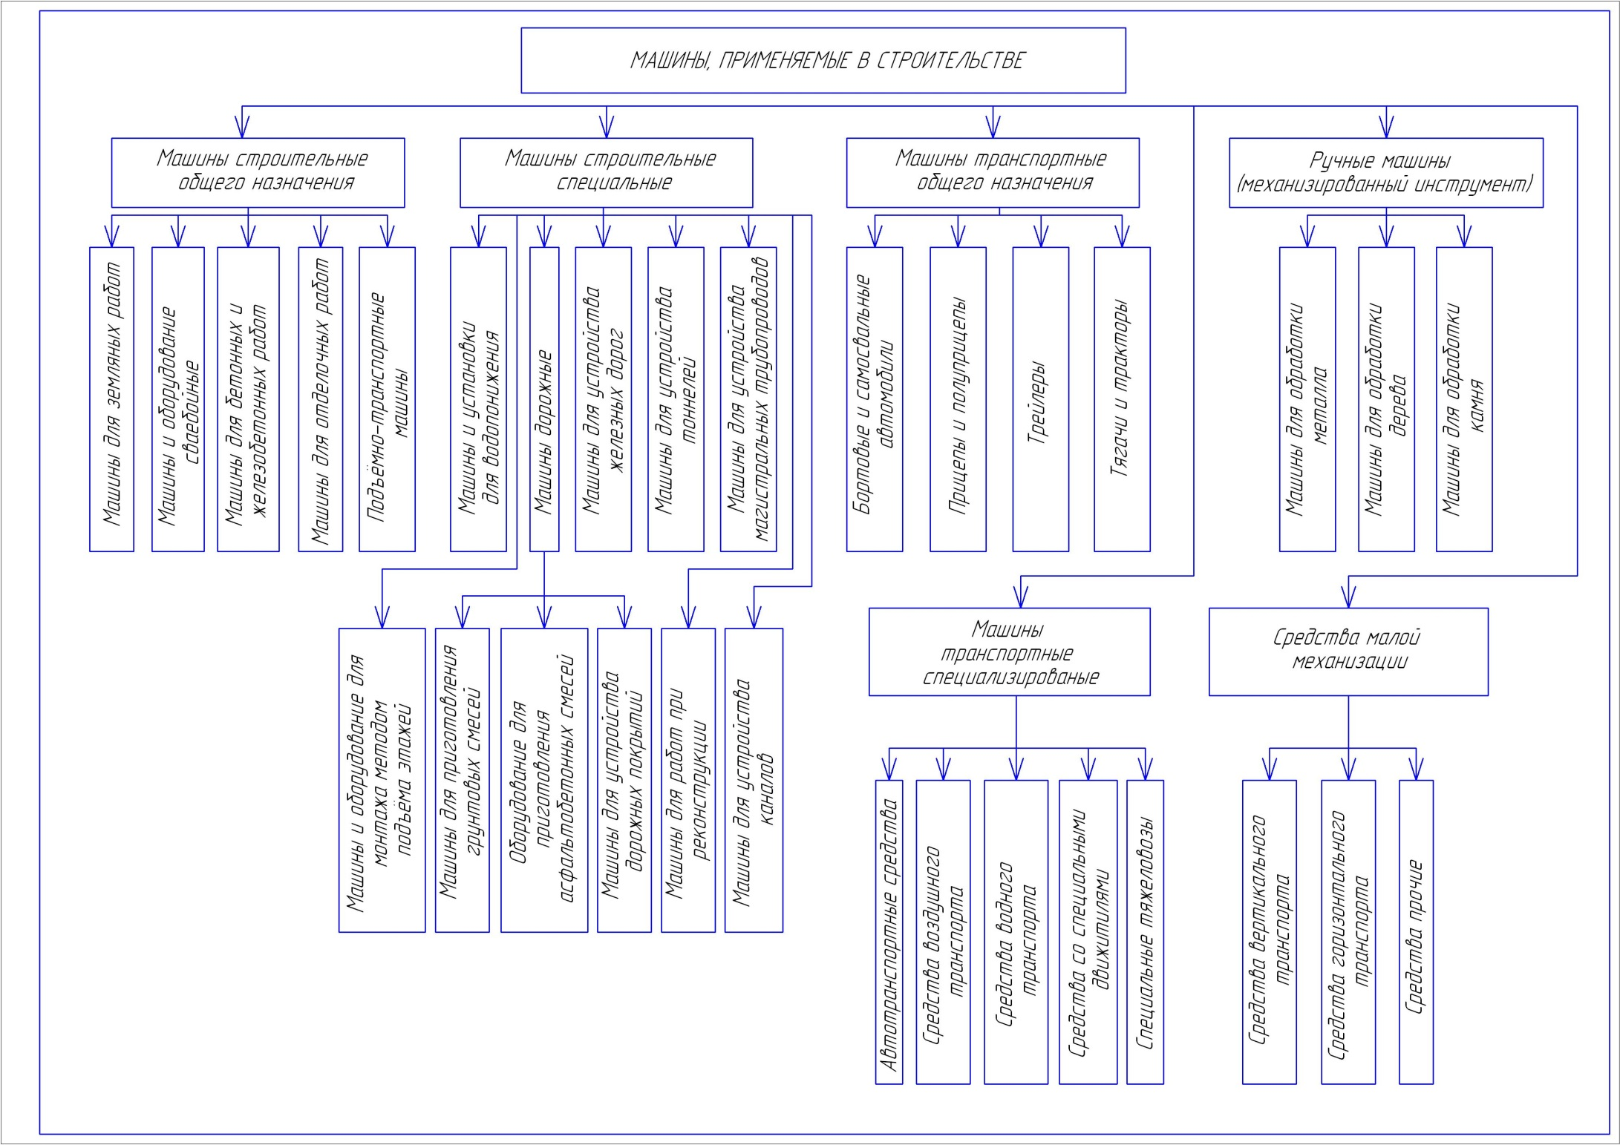

Slide 22
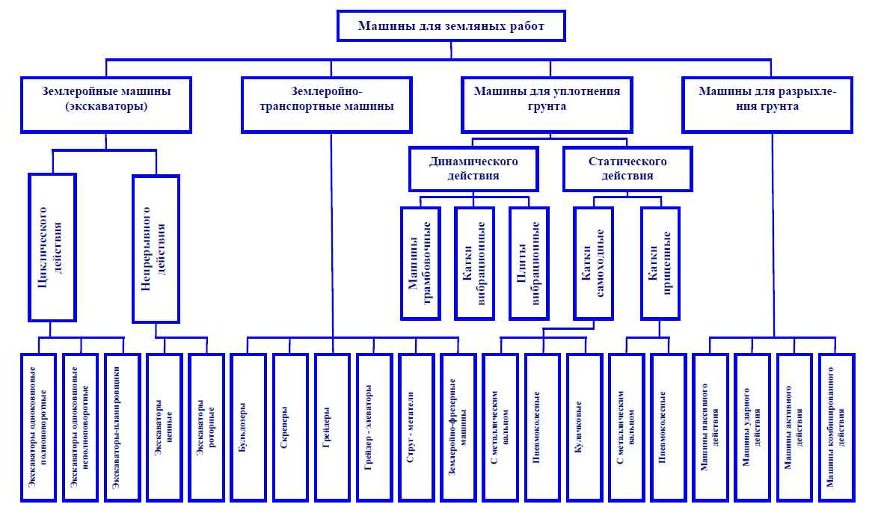

Slide 23
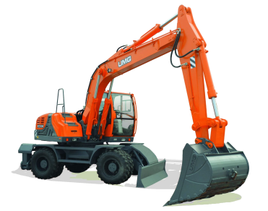
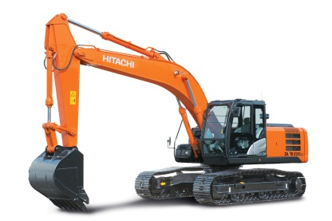
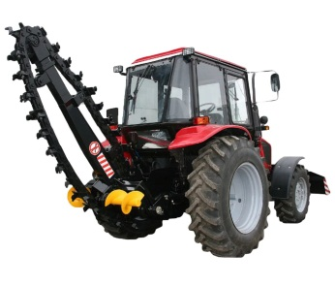
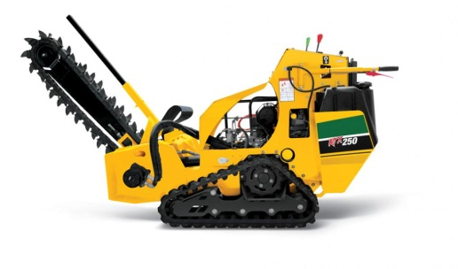
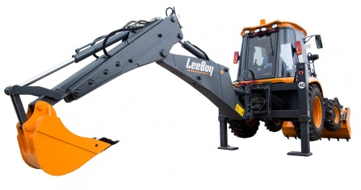
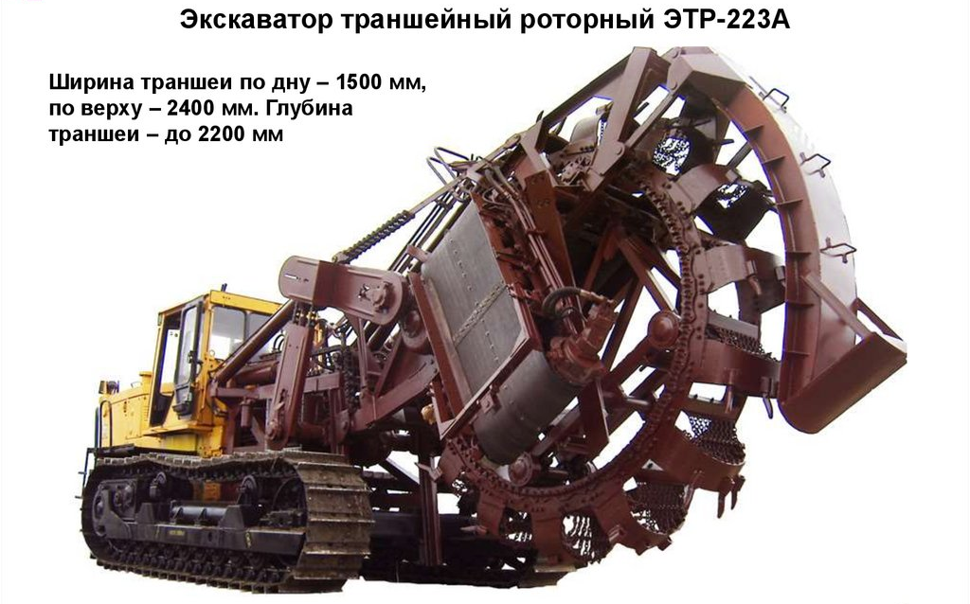
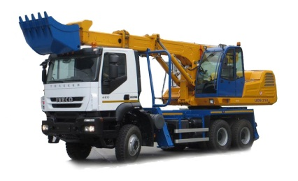
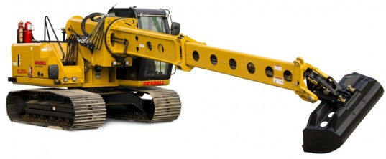
Землеройные машины (экскаваторы)
Циклического действия
непрерывного действия

Slide 24
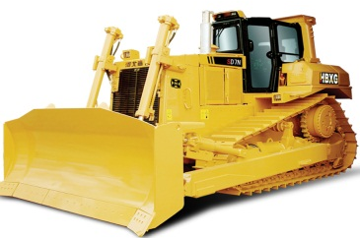
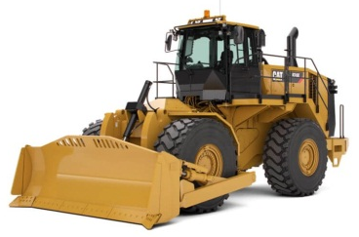
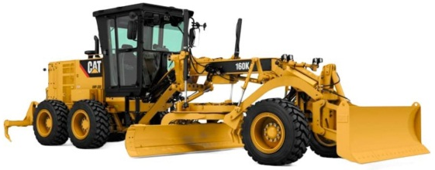
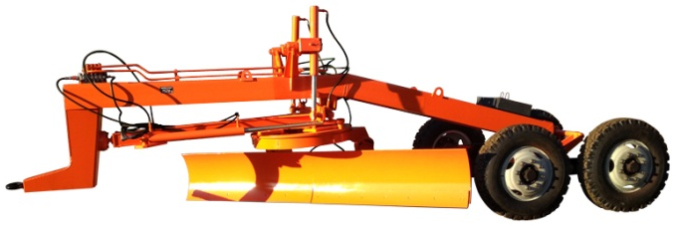
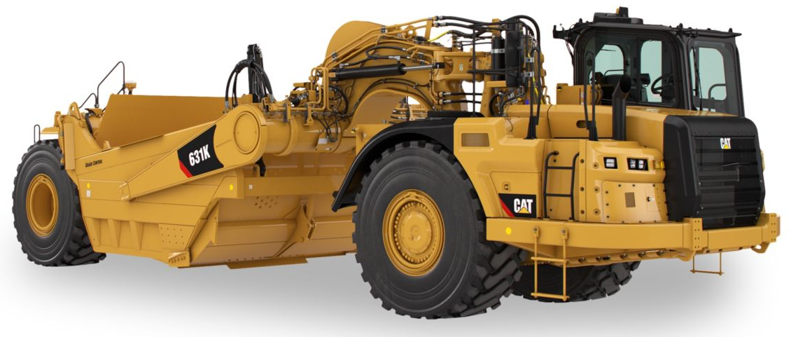
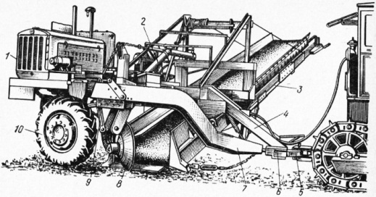
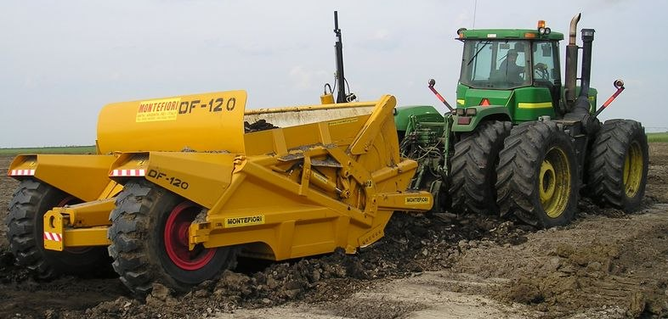
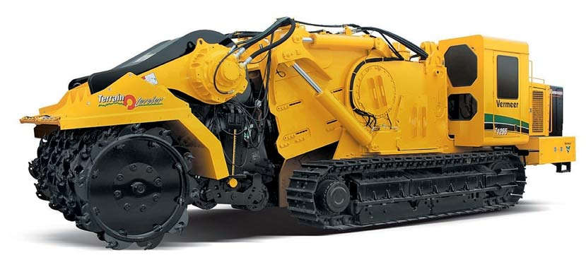
Землеройно-транспортные машины
бульдозеры
грейдеры
скреперы
Грейдер-элеватор
Землеройно-фрезерная машина

Slide 25
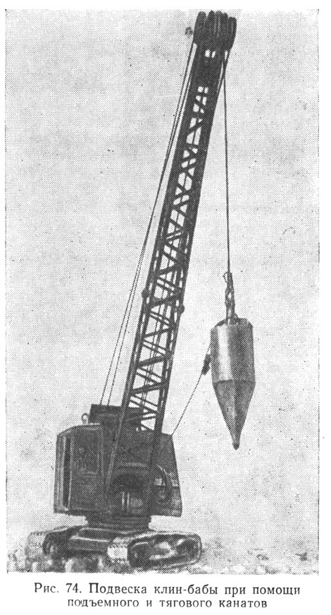
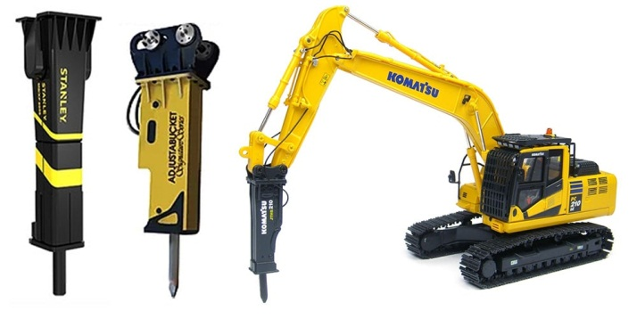
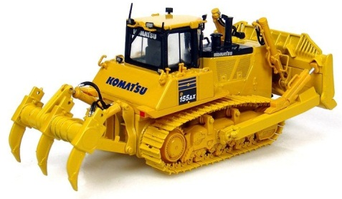
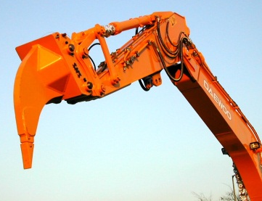
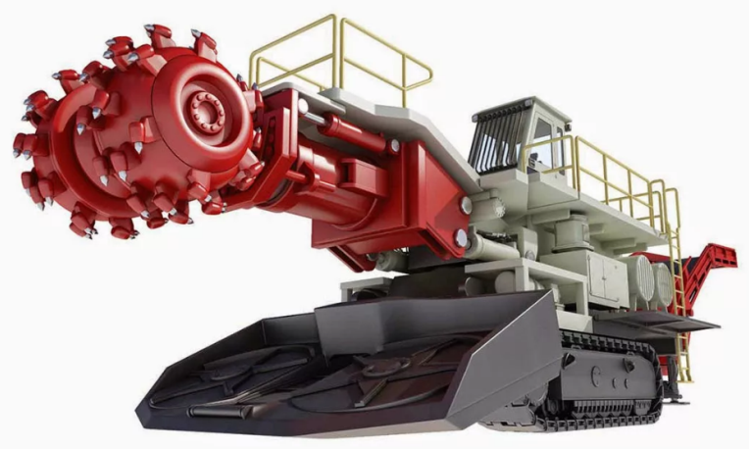
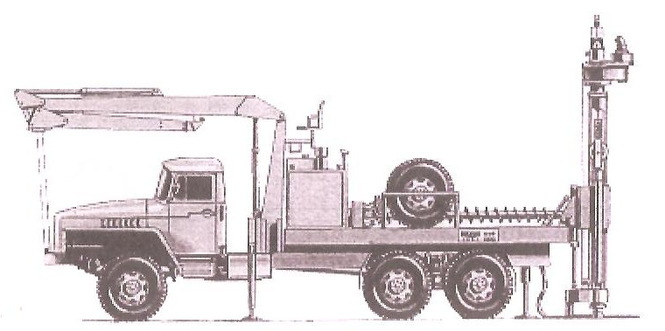
Машины для разрыхления грунта
ударного действия
Пассивного действия
активного действия
комбинированного действия

Slide 26
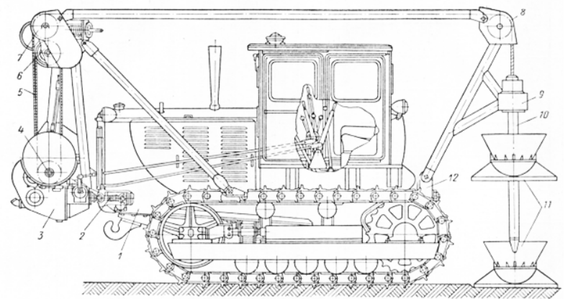
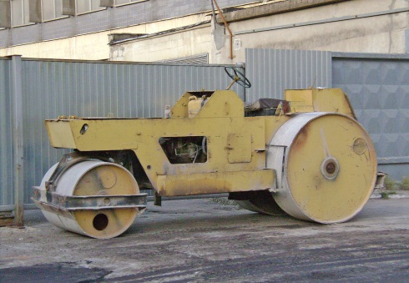
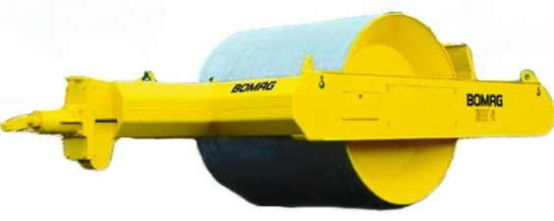
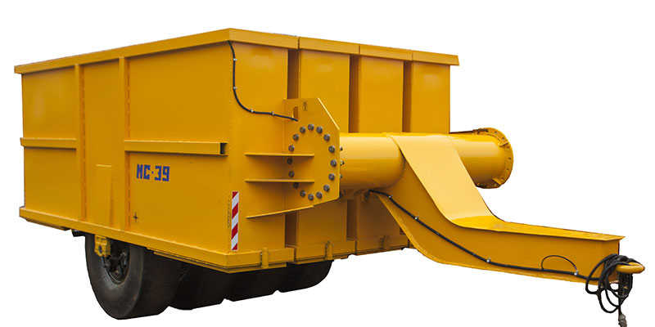
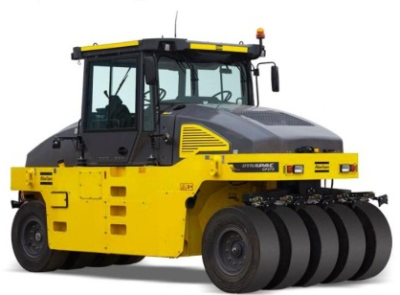
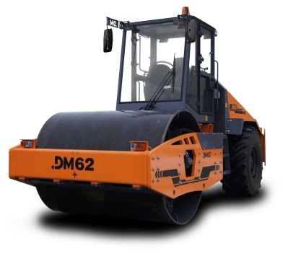
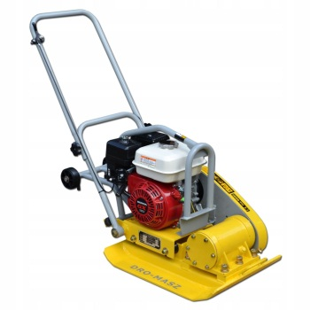
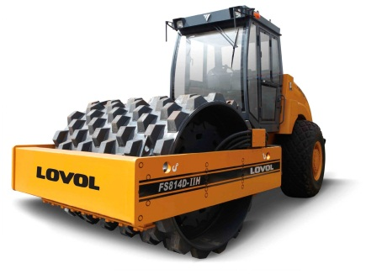
Машины для уплотнения грунта
динамического действия
статического действия

Slide 27
Машины для земляных работ
Грунты разрабатываются тремя основными способами:
1) механическим, при котором грунт отделяется от массива пассивными или приводными (активными) режущими органами – ножами, зубьями, клиньями, резцами, фрезами, скребками и т.п.;
2) гидромеханическим, при котором грунт разрушается в открытом забое направленной с помощью гидромонитора струей воды под давлением до 6 МПа или всасыванием предварительно разрушенного (фрезой или гидромонитором) грунта со дна реки или водоема грунтовым насосом-землесосом;
3) взрывным, при котором грунт(чаще скальный при добыче нерудных для производства строительных материалов) разрушается под давлением газа – продукта сгорания(распада) взрывчатого вещества, а затем разрабатывается механическим способом.

Slide 28
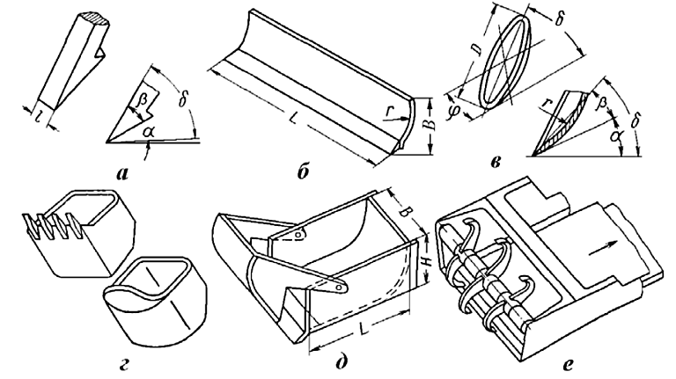
Рабочие органы землеройных машин
а – зуб; б – отвал с режущим ножом; в – дисковый нож; г – ковш экскаватора с зубьями и ковш экскаватора с полукруглой режущей кромкой; д – ковш скрепера; е – рабочий орган землеройной машины с роторным рыхлителем

Slide 29
Отвал с ножом служит для вырезания грунта и перемещения его по направлению движения машины или в сторону; отвал с ножом может использоваться для срезания и уборки кустарника, корчевания пней, перемещения валунов и т.п. Отвалами с ножами оборудуются бульдозеры и автогрейдеры.
Отвалы с зубьями применяются в качестве рабочих органов корчевателей. Основными параметрами отвала являются: длина L, высота В, радиус кривизны r и угол захвата φ (угол между отвалом и направлением движения машины в плане).
Ковши. Основными параметрами ковша являются: емкость q, длина L, высота Н и ширина В. Ковши для скреперов снабжаются ножами. Ковши для экскаваторов имеют прямую режущую кромку с зубьями или криволинейное днище и выступающую вперед сплошную режущую кромку, что значительно снижает усилие резания.

Slide 30
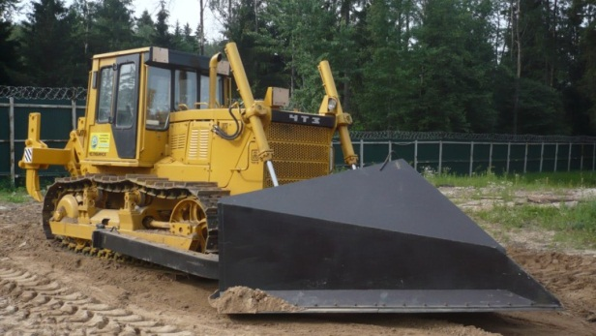
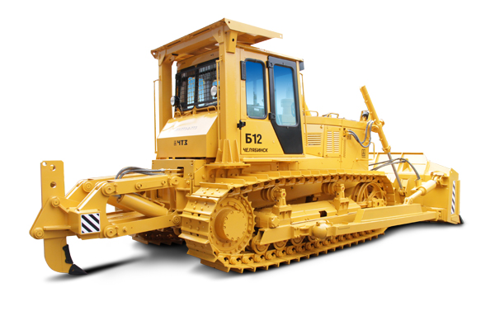
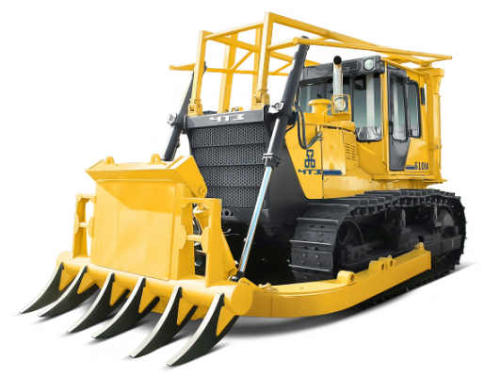
Машины для подготовительных работ
Подготовительные работы предшествуют основным (строительно-монтажным) и выполняются до начала разработки грунта и возведения земляного полотна. Они включают подготовку дорожной полосы к производству работ (восстановление и закрепление трассы; очистка от деревьев, кустарника, валунов; снятие растительного слоя), осушение и водоотвод, геодезическое обеспечение, а также устройство подъездных путей и подготовку к производству земляных работ в зимних условиях и т. п. Границы полосы расчистки устанавливаются проектом.

Slide 31
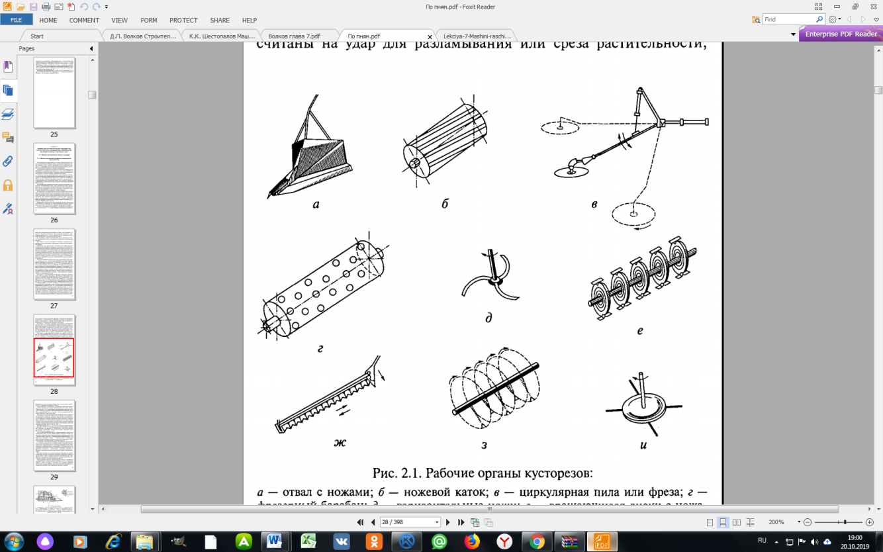
Кусторезы
Кусторезы могут быть с пассивными и активными (ножевыми, ротационными) рабочими органами
Рабочие органы кусторезов:
а – отвал с ножами;
б – ножевой каток;
в – циркулярная пила или фреза;
г – фрезерный барабан;
д – горизонтальные ножи;
е – вращающиеся диски с ножами;
ж – нож косилочного (сегментного) типа;
з – вращающиеся ножи на гибкой связи;
и – рубящие цепи.

Slide 32
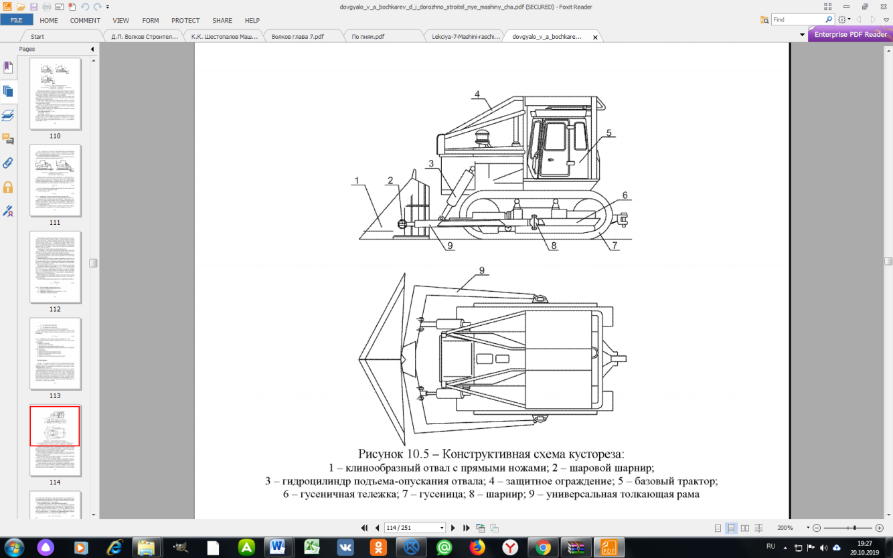
Кусторезы с пассивными рабочими органами
Кусторез пассивного действия фактически представляет собой гусеничный бульдозер, оснащённый специальным кусторезным отвалом и механизмом его крепления, поэтому главным классификационным признаком таких машин является сила тяги базового промышленного трактора в кН.
Конструктивная схема кустореза:
1 – клинообразный отвал с прямыми ножами;
2 – шаровый шарнир;
3 – гидроцилиндр подъема-опускания отвала;
4 – защитное ограждение;
5 – базовый трактор;
6 – гусеничная тележка;
7 – гусеница;
8 – шарнир;
9 – универсальная толкающая рама

Slide 33
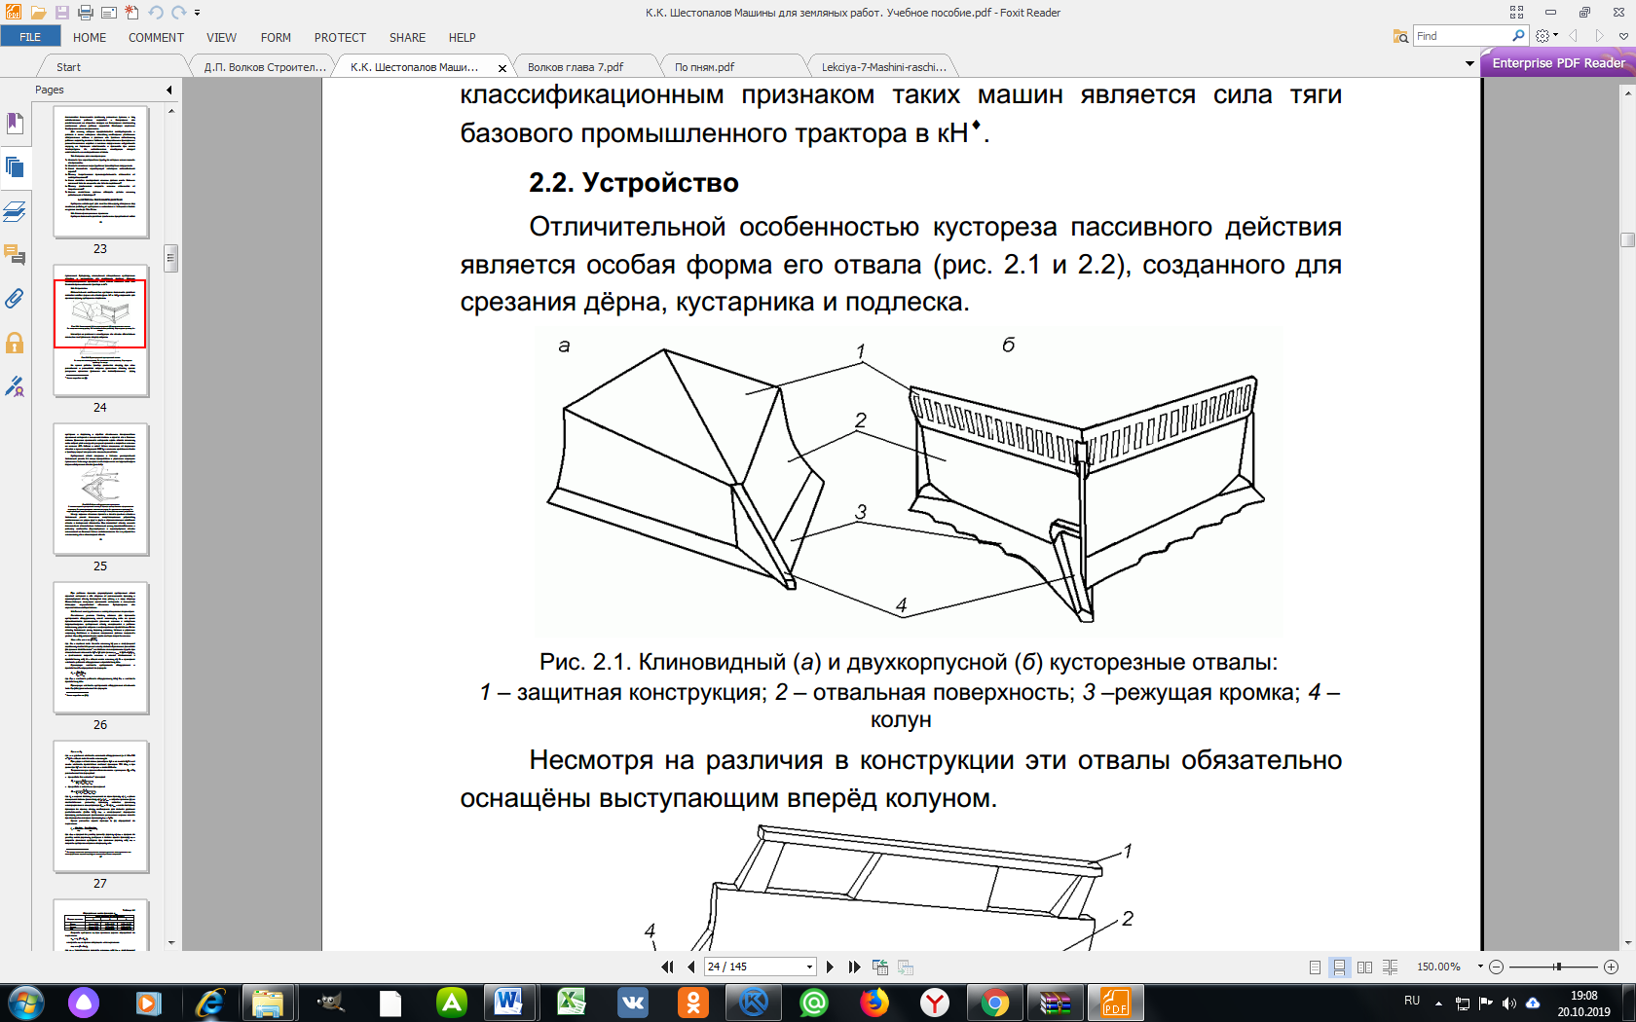
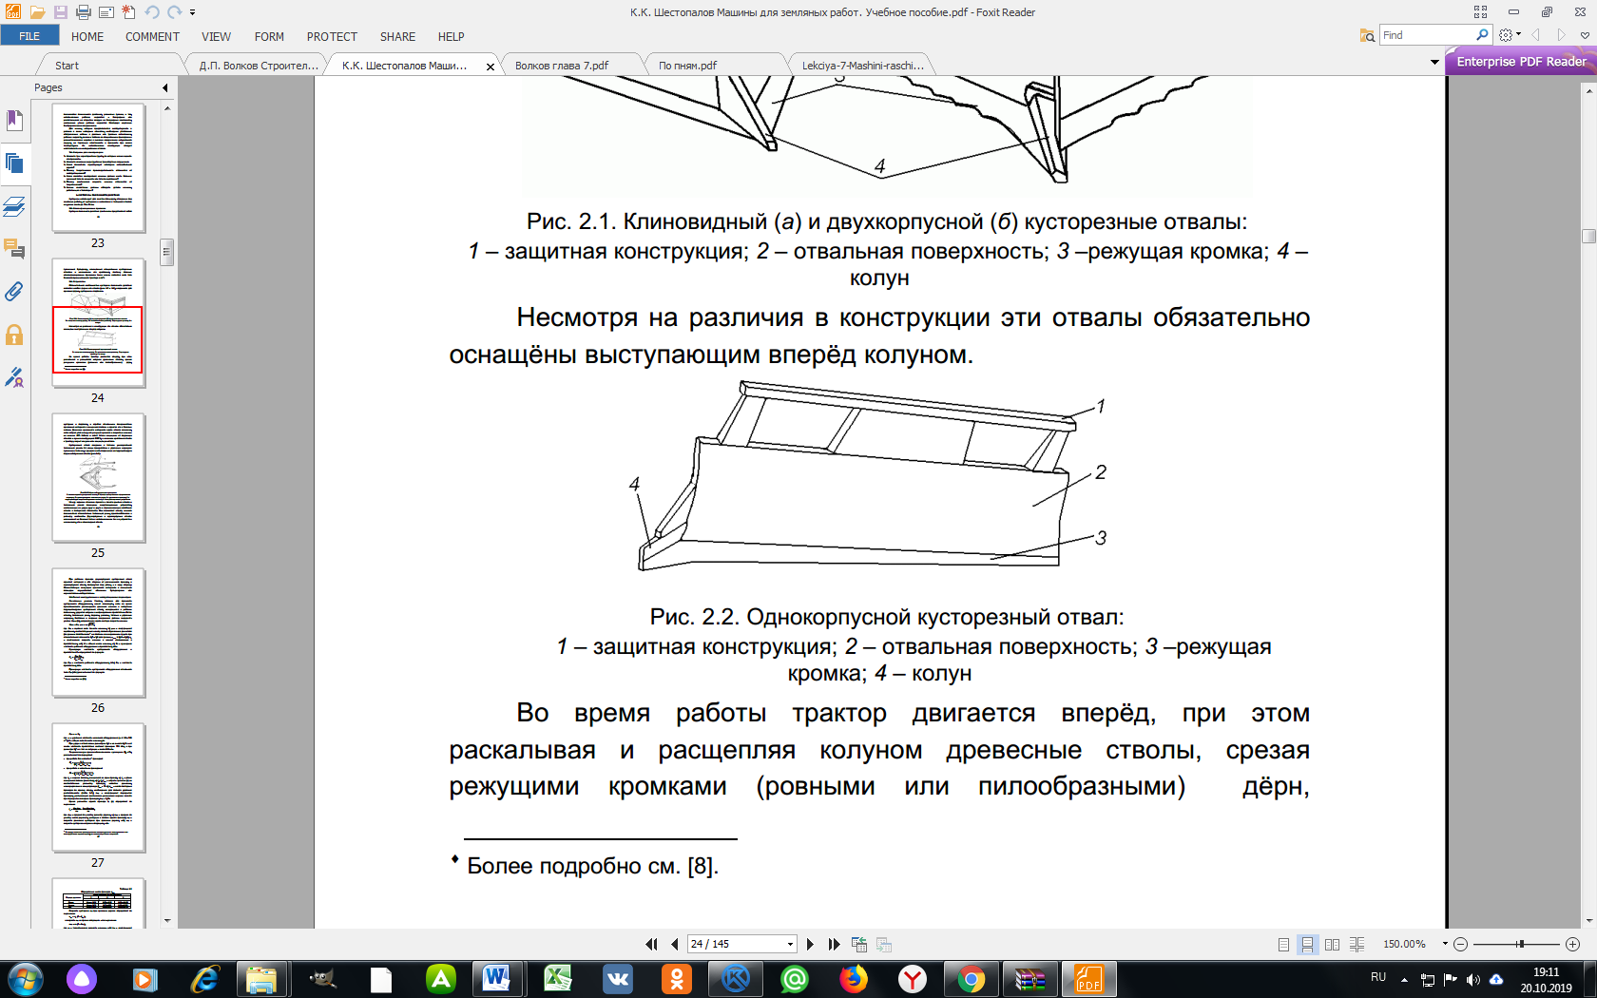
Отличительной особенностью кустореза пассивного действия является особая форма его отвала, созданного для срезания дёрна, кустарника и подлеска.
Клиновидный (а) и двухкорпусной (б) кусторезные отвалы:
1– защитная конструкция;
2– отвальная поверхность;
3–режущая кромка;
4– колун.
Однокорпусной кусторезный отвал:
1– защитная конструкция;
2– отвальная поверхность;
3–режущая кромка;
4– колун.

Slide 34
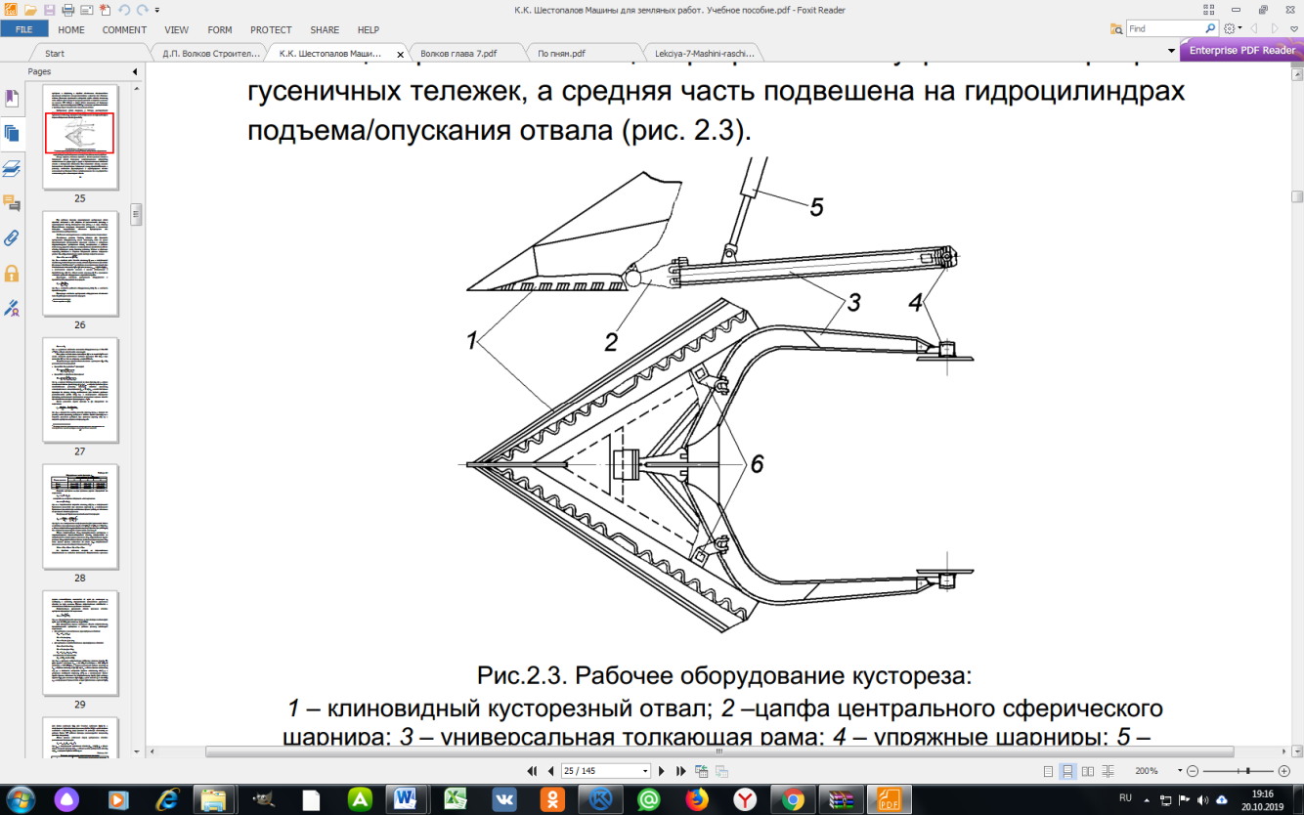
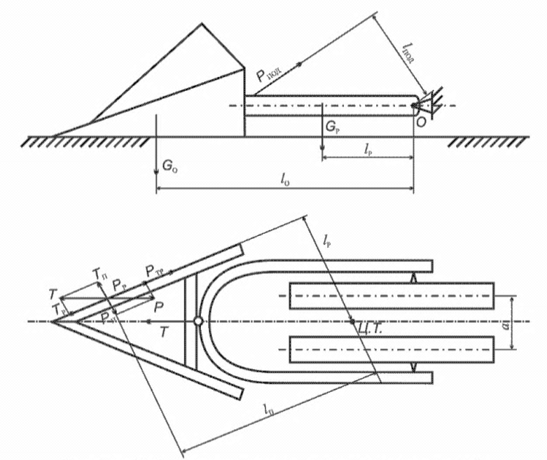
Рабочее оборудование кустореза:
1 – клиновидный кусторезный отвал;
2 – цапфа центрального сферического шарнира;
3 – универсальная толкающая рама;
4 – упряжные шарниры;
5 – гидроцилиндры подъёма/опускания отвала;
6 – амортизационное устройство.
Расчетная схема для определения усилий на рабочем органе кустореза

Slide 35
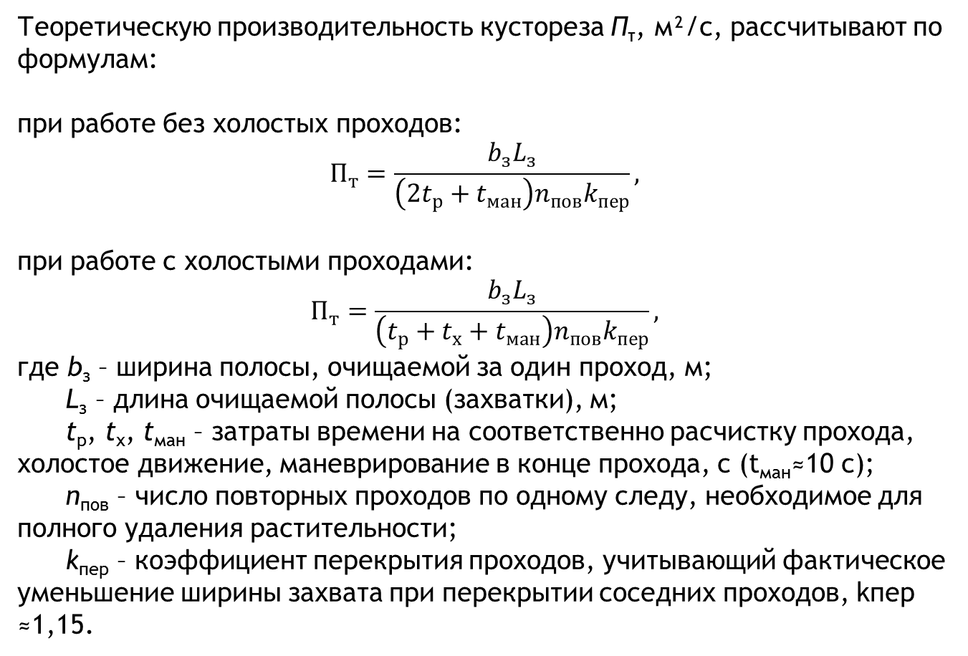
Теоретическую производительность кустореза П_{т}, м²/с, рассчитывают по формулам:
при работе без холостых проходов:
$$П_{т}=\frac{b_{з}L_{з}}{\left(2t_{р}+t_{ман}\right)n_{пов}k_{пер}},$$
при работе с холостыми проходами:
$$П_{т}=\frac{b_{з}L_{з}}{\left(t_{р}+t_{х}+t_{ман}\right)n_{пов}k_{пер}},$$
где b_{з} – ширина полосы, очищаемой за один проход, м;
L_{з} – длина очищаемой полосы (захватки), м;
t_{р}, t_{х}, t_{ман} – затраты времени на соответственно расчистку прохода, холостое движение, маневрирование в конце прохода, с (t_{ман}≈10 с);
n_{пов} – число повторных проходов по одному следу, необходимое для полного удаления растительности;
k_{пер} – коэффициент перекрытия проходов, учитывающий фактическое уменьшение ширины захвата при перекрытии соседних проходов, kпер ≈1,15.

Slide 36




Кусторезы с активными рабочими органами
Кусторез активного действия фактически представляет собой гусеничный бульдозер, оснащённый активные рабочим органом который может быть режущего (сегментные, дисковые) или ударного действия. Ротационный (дисковый) рабочий орган представляет собой дисковую пилу с режущими зубьями. Применяют также ротационный барабан с шарнирно установленными по спирали ножами, с рубящими (дробящими) молотками и т.д.
Рабочие органы лесных фрез-мульчеров: а – ротор с подвижными молотками; б – ротор Miniforst с неподвижными резцами; в – ротор с установленными съемными резцами: 1 – маятниковый зуб; 2 – барабан; 3- рубящий наконечник; 4 – дробящий наконечник; 5 – фиксированный резец; 6 – наконечник из твердого сплава

Slide 37

Производительность кустореза П, м²/ч, определяется по формуле
$$П_{тех}=\frac{3600b_{з}L_{р.х}k_{в}}{\left(\frac{L_{р.х}}{υ_{р.х}}+\frac{L_{р.х}}{υ_{х.х}}{+t}_{пов}\right)nk_{пер}},$$
где b_{з} – ширина захвата (полосы очищаемой за один проход), м;
L_{р.х} – длина очищаемой полосы (захвата), м;
k_{в} – коэффициент использования рабочего времени (k_{в} = 0,75–0,85);
υ_{р} – рабочая скорость движения трактора, м/с;
υ_{х} – скорость холостого хода кустореза (1,5υ_{р}), м/с;
t_{раз} – затраты времени на разворот и переключение передач в конце прохода (t_{раз} = 90–150 с при работе без холостых ходов, t_{раз} = 10–15 с при работе с холостыми ходами);
n – число повторных проходов по одному следу;
k_{пер} – коэффициент перекрытия проходов (k_{пер} = 1,15).

Slide 38

Технологическая схема производства работ кустореза
1 - кустарник; 2 – отвал срезанного кустарника; 3 – кусторез; 4 – траектория движения кустореза

Slide 39

Корчеватели
Механическое корчевание в зависимости от размеров и состояния корчуемых пней, характера их корневой системы, почвенных условий, наличия на участке погребенной древесины и других факторов выполняют одним из трех способов:
1) заглублением клыков и извлечением пня толкающим усилием трактора;
2) заглублением клыков под пень и извлечением его сдвигом за счет толкающего усилия трактора с одновременным подъемом рабочего органа;
3) заглублением клыков двуплечих рычагов под пень с извлечением его поворотом рычага (используется принцип рычага второго рода).
Корчевальные машины и орудия:
а – корчевание прямой тягой; б – корчевание с помощью тракторной лебедки; в – экскаватор с корчевальным захватом; г, д – корчеватель с передней и задней навеской поворотного рабочего органа; е – корчевальная борона; ж, з – ротационный корчеватель; и – виброкорчеватель; к – роторный (барабанный) навесной измельчитель; л – дисковый навесной измельчитель; м – высверливание;
1 – канат; 2 – корчевальная лебедка; 3 – стрела; 4 – подъемный канат; 5 – корчевальные клещи; 6 – тяговый канат; 7 – щит-отвал с зубьями; 8 – упорная лыжа; 9 и 10 – гидроцилиндры поворота и подъема; 11 – пассивный зуб; 12 – опорная скользящая лыжа; 13 – ротор; 14 – клавишный сепаратор; 15 – ротор-очиститель; 16 –вибратор; 17 – клещевой захват; 18 – редуктор; 19 – барабан; 20 – нож; 21 – диск; 22 – пустотелое сверло.

Slide 40


Корчеватели рычажного типа предназначены для извлечения из грунта крупных камней, корней и пней на площадях, отведенных под сооружение объектов транспортной инфраструктуры.
Корчеватель рычажного типа с канатно-блочным приводом корчующего оборудования:
1 – базовый трактор;
2 – рама;
3 – малый рычаг;
4 – зуб корчующего рычага;
5 – клык-собиратель;
6 – корчующий рычаг;
7 – полиспаст привода корчующего оборудования
Теоретическая производительность корчевателя рычажного типа П зависит от количества объектов, корчуемых на отведённой территории n_{об}, продолжительности корчевания одного объекта t_{кор} и времени t_{ман} подхода к каждому объекту:
$П=n_{об}\left(t_{кор}+t_{ман}\right)$.

Slide 41


Корчеватели – собиратели предназначены для корчевки пней и расчистки грунта от корней и крупных камней с частичным рыхлением грунтов, а также удаления поваленных деревьев, срезанного кустарника и выкорчёванных корневищ. Корчеватели–собиратели удаляют пни, разрывая корни за счёт толкающего усилия трактора и одновременного подъёма рабочего оборудования гидроцилиндрами. При корчевании, сгребании и перемещении выкорчеванная или срезанная кусторезами древесина перемещается в валы и кучи вместе со срезанной почвой.
Решётчатый отвал корчевателя–собирателя:
1– корчующие зубья; 2– опорный брус;
3– боковая стенка; 4– несущий брус;
5– защитная решётка
Гусеничный корчеватель–собиратель:
1 – отвал; 2 – рабочая балка; 3 – корчующие зубья;
4 – толкающая рама
Шарнирное крепление зубьев решётчатого отвала корчевателя–собирателя:
1– несущий брус; 2– шарнир;3– корчующие зубья; 4– опорный брус.

Slide 42

Теоретическую производительность корчевателя–собирателя рассчитывают по уравнениям, используемым для кустореза
$$П_{тех}=\frac{b_{з}L_{р.х}}{\left(\frac{L_{р.х}}{υ_{р.х}}+t_{пов}\right)n}.$$

Slide 43

Рыхлители
Механизация рыхления грунтов. Для рыхления прочных и мерзлых грунтов применяют рыхлители, навешиваемые на гусеничные бульдозеры с тягачами класса 10, 25, 35, 50 и 75 мощностью 118...636 кВт.
Рыхлители предназначены для послойного рыхления сезонно- и вечномёрзлых грунтов и слабых скальных пород и состоят из базовой машины и заднего рыхлительного оборудования. При рыхлении используется тяговое усилие базовой машины.
Бульдозерно–рыхлительный агрегат:
1 – бульдозерное оборудование; 2 – промышленный трактор; 3 – рыхлительное оборудование

Slide 44


Типы подвески рамы рыхлителя:
а, б - трехзвенная; в - четырехзвенная;
1 - базовая машина; 2 - гидроцилиндры; 3 - нижняя балка: 4 - рабочий орган; 5 - опорная рама; 6 - рабочая балка

Slide 45


Элементы и параметры зуба рыхлителя:
1 – стойка зуба; 2 – отверстия под пальцы крепления; 3 – защитная накладка; 4 – сменный наконечник; l_{сим} – длина симметричного наконечника; l_{асим} – длина
асимметричного наконечника; α – угол рыхления; δ – угол отгиба наконечника (для симметричного наконечника 0°); ω – угол заострения; ζ – задний угол
Типы рыхлительного оборудования:
а) – трёхзвенное; б), в), г) – четырёхзвенное;
1 – опорная рама; 2 – нижняя тяговая рама; 3 – рабочая балка; 4 – рыхлящий зуб; 5 – гидроцилиндры подъёма и опускания рабочей балки; 6 – верхняя тяговая рама; 7 – гидроцилиндры наклона зуба; 8 – механизм изменения вылета зуба

Slide 46
Классифицируют рыхлители по следующим признакам:
по назначению – машины общего назначения и специальные;
по способу агрегатирования с базовым тягачом – прицепные и навесные;
по мощности двигателя и номинальному тяговому усилию базовых факторов – сверхмощные (свыше220 кВт и300 кН), тяжелые(110–220 кВт и 200–300 кН), средние (55–110 кВт и135–200 кН) и легкие (меньше55 кВт и до35 кН);
по типу двигателя (ходовой части) базовой машины – гусеничные и колесные;
по конструктивным признакам различают: трехточечную подвеску (трехзвенную, радиальную) подвеску с креплением рамы к корпусу заднего моста; трехточечную с креплением рамы с зубьями к рамам гусеничных тележек или к остову базового трактора; четырехточечную подвеску рамы с креплением рамы к корпусу заднего моста (внутренняя рама)
Главным параметром бульдозеров-рыхлителей является тяговый класс базового трактора.

Slide 47

Схема разработки грунта рыхлителями

Slide 48


Землеройно-транспортные машины
Бульдозеры
Бульдозер (dozer) – самоходная гусеничная или колесная землеройная машина с рабочим оборудованием, имеющая либо бульдозерное оборудование, которое срезает, перемещает и распределяет материал за счет движения машины вперед, либо дополнительное оборудование, используемое для реализации напорного или тягового усилия

Slide 49

Бульдозер - землеройно-транспортная машина, состоящая из базового тягача (трактора) и бульдозерного оборудования (отвала), предназначенная для послойной разработки грунта с последующим его перемещением перед отвалом по поверхности земли на небольшие расстояния (до 100 м).
Общий вид бульдозера на базе гусеничного трактора:
1 - базовый трактор; 2 - система управления отвалом; 3 - отвал с ножами; 4 - толкающий брус; 5 - ходовая часть

Slide 50
Работы, выполняемые с помощью бульдозера, включают:
снятие растительного слоя грунта;
перемещение грунта в зону действия ковшового экскаватора при погрузке его в транспорт или отвал;
зачистка пологих откосов;
сооружение насыпей из резервов;
зачистка оснований под фундаменты зданий и сооружений, планировка площадей и трасс;
обратная засыпка пазухов траншей и пазух фундаментов;
разравнивание грунта в отвалах;
устройство и содержание в исправном состоянии подъездных дорог, выезды на насыпи и выезды из выемок;
работа в качестве толкачей скреперов.
Бульдозеры классифицируются:
по назначению;
тяговым показателям базовых машин;
типу движителя;
конструктивным признакам;
системе управления рабочим органом.

Slide 51
По назначению: общего назначения, приспособленные для выполнения землеройно-транспортных и планировочных работ преимущественно для грунтов I, II, III категории, и специального назначения, которые применяются при особых условиях (выполнение работ под водой или под землёй, а также прокладка дороги, чистка снега, сгребание торфа, работа в качестве толкача и т.д.).
Тяговые показатели бульдозера включают мощность двигателя N, кВт, а также номинальное тяговое усилие Тн, т. По тяговым показателям базовых машин бульдозеры можно разделить на группы: сверхлегкие, легкие, средние, тяжелые, сверхтяжелые.
По типу движителя базовой машины бульдозеры бывают: гусеничные и колесные.
По размещению рабочего органа бульдозерного оборудования на базовой машине: с передним и задним расположением отвала.
По типу механизма управления: с гидравлическим, канатным и смешанным управлением.
По конструктивным признакам различают бульдозеры с неповоротным, поворотным и универсальным отвалом

Slide 52



Колесный бульдозер с передним расположением отвала
Схемы устройств и основные параметры бульдозеров:
а– с поворотным отвалом; б– с неповоротным отвалом; в– поперечный перекос отвала; Т– напорное усилие на режущей кромке; Р– вертикальное усилие на режущей кромке; 1– отвал; 2, 3– гидроцилиндры; 4– толкающие брусья; 5 – толкающая рама; 6– боковые толкатели; 7– центральный шаровой шарнир
Колесный бульдозер с задним расположением отвала

Slide 53

Основные параметры бульдозеров
За главный параметр бульдозеров принимается номинальное тяговое усилие трактора или тягача.
Основные параметры бульдозеров: эксплуатационный вес бульдозера; скорости рабочего и обратного хода; среднее удельное давление ходовой части на грунт и смещение центра давления; удельное горизонтальное усилие и вертикальное давление на режущей кромке ножа, определяющее возможность разработки бульдозером грунтов с различным сопротивлением копанию.
Основными параметрами отвала бульдозера являются:
ширина отвала В, высота отвала Н_{от}, высота козырька Н_{к}, радиус кривизны отвала r, длина прямой части отвальной поверхности а, угол резания α, угол наклона отвала ε, угол опрокидывания ψ_{о}, угол установки козырька ψ_{к}, угол заострения ножа β, задний угол γ.

Slide 54

Рабочее оборудование бульдозеров
а – прямой; б – универсальный; в – сферический; г – с боковыми рыхлящими зубьями; д – совковый для уборки; е – короткий толкающий

Slide 55



Прямой отвал:
1 – отвальная поверхность; 2 – средние ножи; 3 – угловые ножи; 4 – проушины для крепления толкающих брусьев; 5 – проушины для крепления вертикальных раскосов; 6 – боковые косынки
Сферический отвал:
1 – лобовая секция; 2 – средний нож; 3 – боковая секция; 4 – угловой нож
Полусферический отвал:
1 – боковая секция; 2 – угловой нож; 3 – лобовая секция; 4 – средний нож

Slide 56

Конструкция бульдозерного оборудования
Оборудование бульдозера с неповоротным отвалом с шарнирным креплением:
1 — отвал; 2 — козырек; 3 — кронштейн; 4 — лобовой лист; 5 — раскос жесткий; 6 — подшипник; 7 — толкающий брус; 8 — тяга; 9 — винт; 10 — балка; 11 — серьга; 12 — подкос; 13 — гидрораскос; 14 — шаровая опора; 15 — прокладка; 16 — нож

Slide 57

Оборудование бульдозера с поворотным отвалом:
1 — отвал; 2 — крестовина; 3 — раскос; 4 — кронштейн; 5 — толкатель; 6 — рама; 7 — палец; 8, 10, 11, 12 — опоры; 9 — гнездо

Slide 58


Производство работ бульдозерами
При выполнении земляных работ бульдозерами выполняются следующие операции: зарезание и набор грунта перед отвалом бульдозера, перемещение грунта, разгрузка и укладка грунта, холостой ход и возвращение к месту зарезания.
Формы стружек грунта, срезаемых бульдозером при работе в различных условиях (стрелкой показано направление движения бульдозера):
а – клинообразная; б – гребенчатая; в - ленточная
Схемы перемещения грунта бульдозерами по траншеям:
а – по траншее в грунте; б – по траншее, образованной из валов грунта, осыпавшегося во время предыдущих проходов бульдозера

Slide 59

Укладка грунта
Основные схемы укладки грунта бульдозерами:
а, б – послойное размещение; в, г, д – отдельными кучами с последующей планировкой

Slide 60

Технология выполнения бульдозерных работ
При послойной разработке грунтов характерны челночные движения машины, чередующие рабочий и холостой ход. Грунт целесообразно разрабатывать и перемещать, двигаясь по одному следу с образованием боковых валиков, траншейным способом, спаренной работой бульдозеров, образованием промежуточных валов. В легких грунтовых условиях применяют дополнительное сменное оборудование бульдозера (открылки, уширители, удлинители).
I , II - возведение насыпей: поперечными проходами из резерва I и продольными односторонними движениями машины II;
III , IV - разработка выемок продольными двусторонними проходами III и поперечными ходами IV;
V - разработка каналов, ирригационных сооружений, траншей, котлованов производят поперечными ходами бульдозера с постепенным смещением машины вдоль сооружений;
VI - засыпка больших впадин с соседних косогоров продольными проходами.

Slide 61

Основные виды работ, выполняемые бульдозером
а - разработка траншей, котлованов, каналов с отсыпкой грунта в кавальеры, насыпи; б - срезка косогоров и засыпка выемок; в - снятие плодородного слоя или пустой породы; г - планировка передним ходом; д - разравнивание при переднем ходе машины; е - планировка при заднем ходе машины; ж - засыпка траншей; з - толкание скрепера при наполнении ковша грунтом; и - погрузка грунта в автотранспорт с эстакады; к - погрузка материалов в автотранспорт с лотка; л - валка деревьев; м - корчевка пней; н - срезка кустарников и мелколесья; о - снегоочистительные работы;
1 - исходное положение бульдозера; 2 - резка и транспортирование грунта; 3 - бульдозер на насыпи; 4 - насыпь или кавальер; 5 - траншея; 6 - косогор; 7 - выемка; 8 - плодородный слой или пустая порода; 9 - полезные ископаемые или строительные материалы; 10 - скрепер; 11 - эстакада; 12 - автотранспорт; 13 - погрузочный лоток

Slide 62
,
Производительность бульдозера на землеройно-транспортных работах определяется количеством разработанного грунта в кубических метрах за единицу времени.
,
Техническую производительность бульдозера П_{т}, м³/час, определяют по формуле
где V_{п} - объём призмы волочения, м³;
k_{у} - коэффициент уклона местности;
k_{с} - коэффициент сохранения грунта при перемещении:
где L_{Т} - дальность перемещения грунта, м;
Т_{ц} - время рабочего цикла бульдозера, с;
Время рабочего цикла Т_{ц}, с, определяют по формуле
где l_{р} - длина пути резания и формирования призмы волочения, м (5-7 м);
ν_{р}, ν_{т}, ν_{х.х} - средние скорости при резании, перемещении и холостом ходе, м/с;
t_{п} - время переключения передачи и разгона, с;
t_{о} - время опускания отвала, (1-2 c).

Slide 63

Способы повышения производительности бульдозеров
I - движение бульдозера по одному и тому же следу; II - траншейный способ разработки грунта; III - спаренная работа двух-трех бульдозеров; IV - работа бульдозера под уклон; V - работа бульдозера под уклон; VI - выбор оптимального угла резания; VII - использование уширителей и удлинителей; VIII - открылки, установленные на боковинах отвала

Slide 64






Примеры использования дополнительного оборудования
Отвал бульдозера оснащен челюстным захватом и выступающим ножом:
а - общий вид, б - разработка грунта традиционным способом, в - резание грунта двумя ножами, г - резание грунта выступающей ножевой системой челюсти, д - захват длинномерного груза рычагами челюсти;
1 - выступающий нож; 2 - отвал бульдозера, 3 - рычаги челюсти 4 - гидроцилиндр управления челюстью

